Slide 1
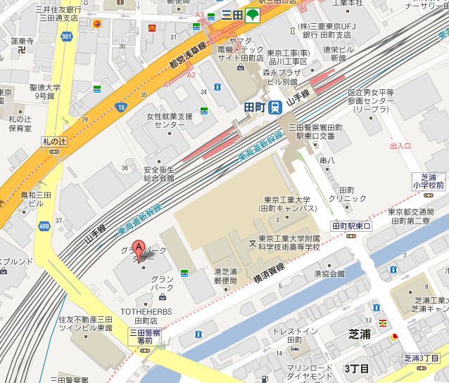
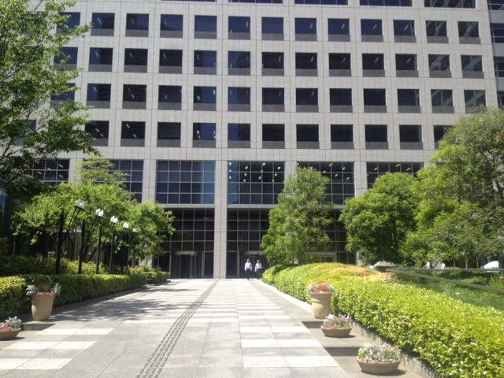
granpark.rb 会場案内
granpark.rbに参加いただきありがとうございます！
田町駅芝浦口から出て、右手の歩道を進み、最初の交差点を右折してください
まもなく写真のようなビルが見えると思います。

Slide 2
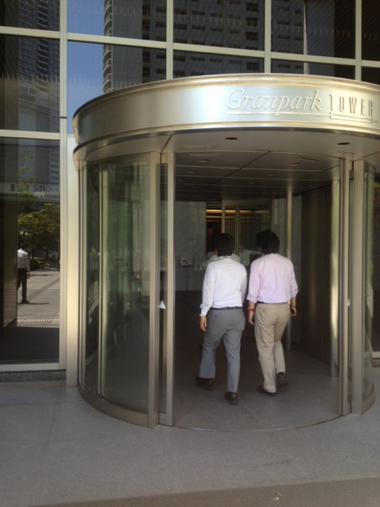
granpark.rb 会場案内
1階の扉は特に入退管理はないのでそのまま奥までずんずん進んでください

Slide 3
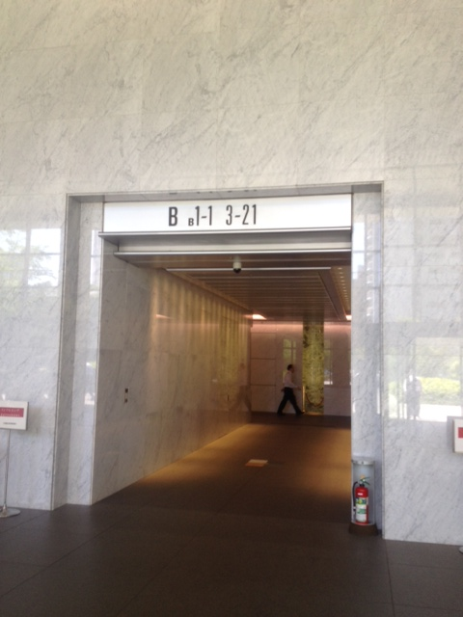
granpark.rb 会場案内
更に進みます。

Slide 4
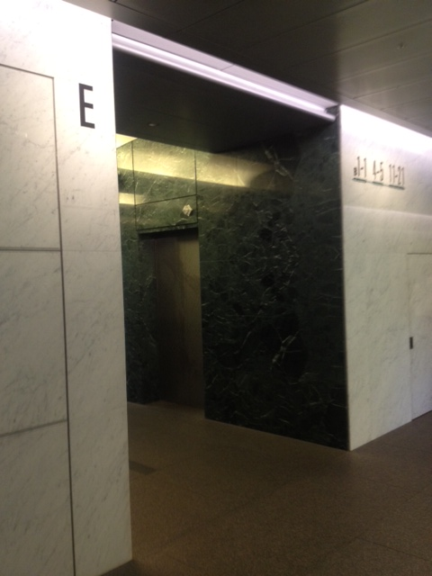
granpark.rb 会場案内
奥のほうに、20階に行けるエレベータがあります

Slide 5
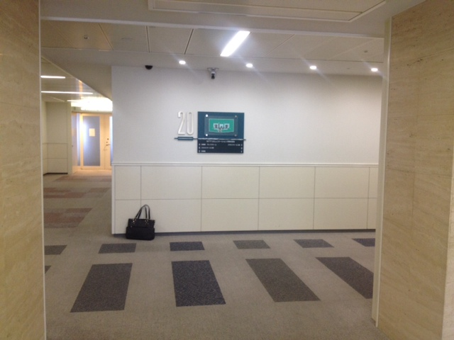
granpark.rb 会場案内
エレベータ20階を降りたところです。
左手にお進みください。

Slide 6
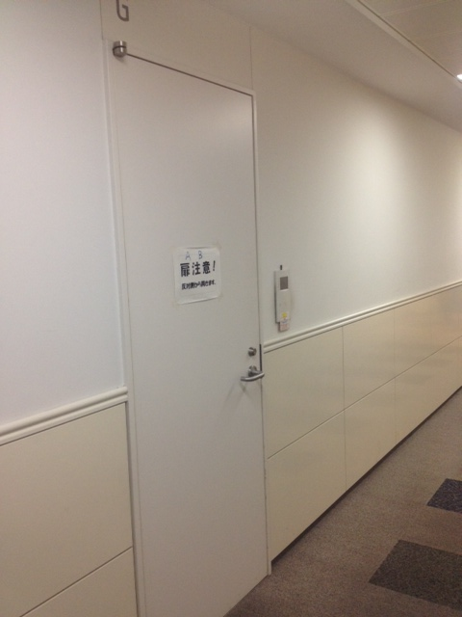
granpark.rb 会場案内
この扉の奥の部屋で開催します。
認証しないと開けられない扉なので、
080-5130-3621 清水
までご連絡ください！
（あるいはノックすれば
誰か気づくかも）

